Slide 1

L9 (LNG 561E)

Slide 2
الفصل الثاني - 1:
فَلْنَبْحَثْ عَن الأَسْبَابِ
Dr. Ehab Atta

Slide 3
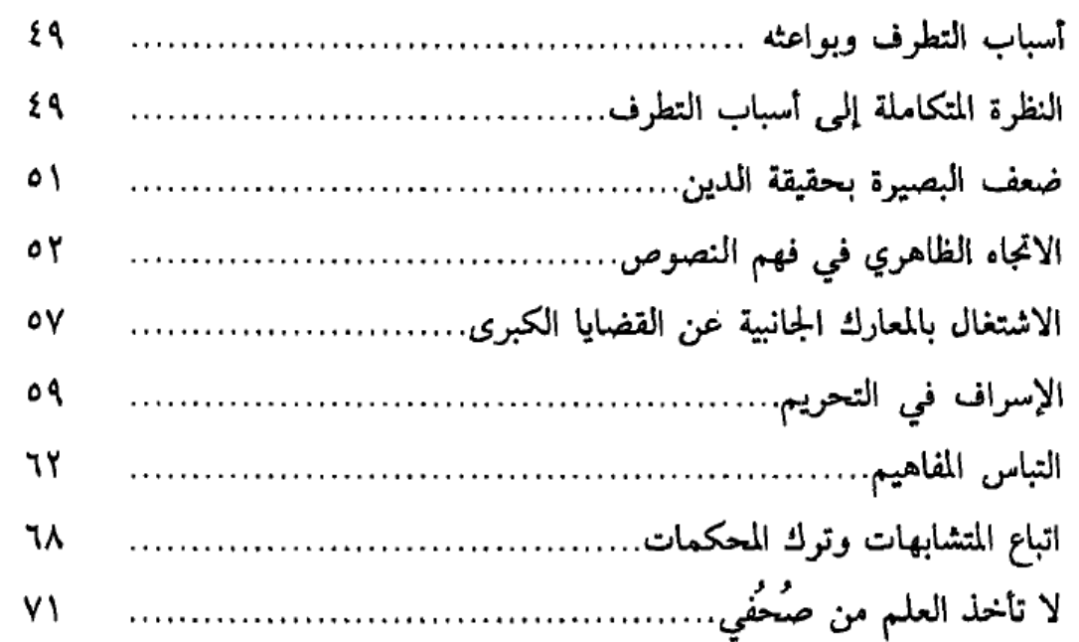

Slide 5
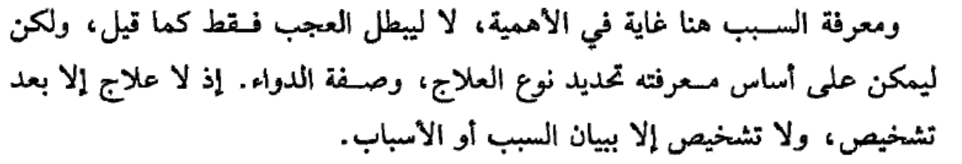
أسباب التطرف وبواعثه
ص49

Slide 6
أهمية معرفة سبب المشكلة
ليبطل العجب
لتحديد نوع العلاج

Slide 8
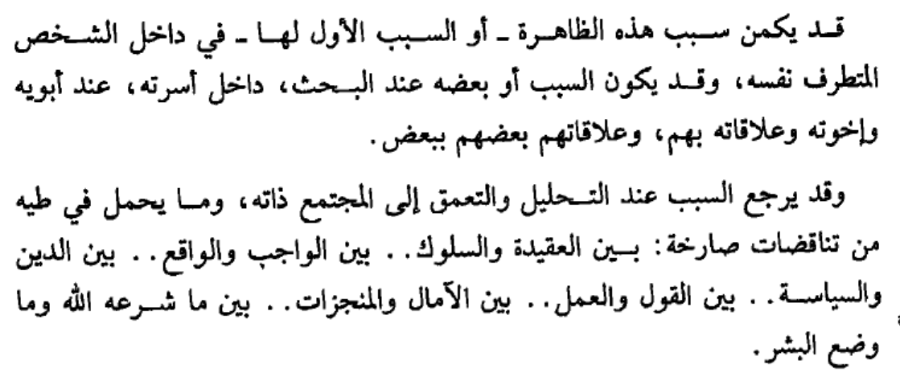
النظرة المتكاملة إلى أسباب التطرف
ص50

Slide 10
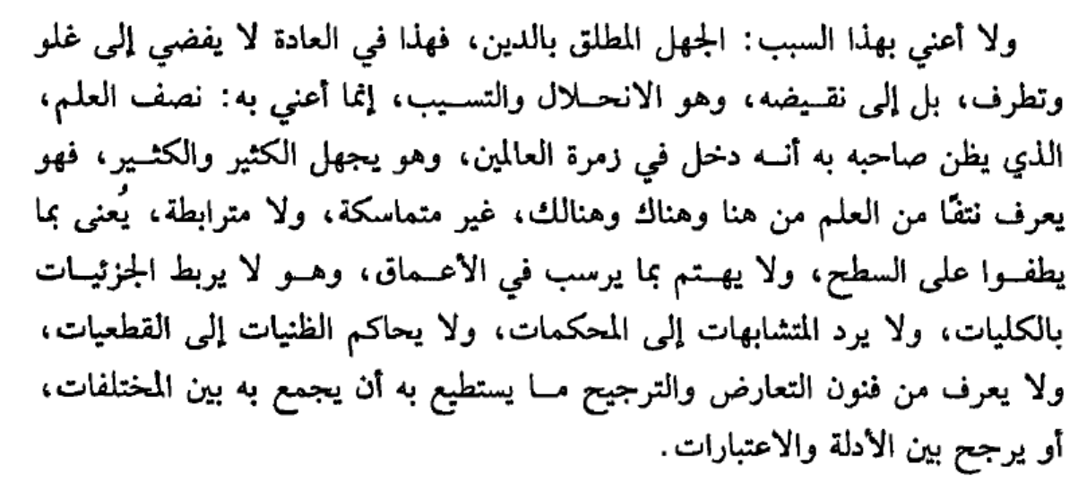
ضعف البصيرة بحقيقة الدين
ص51

Slide 11


